Slide 1
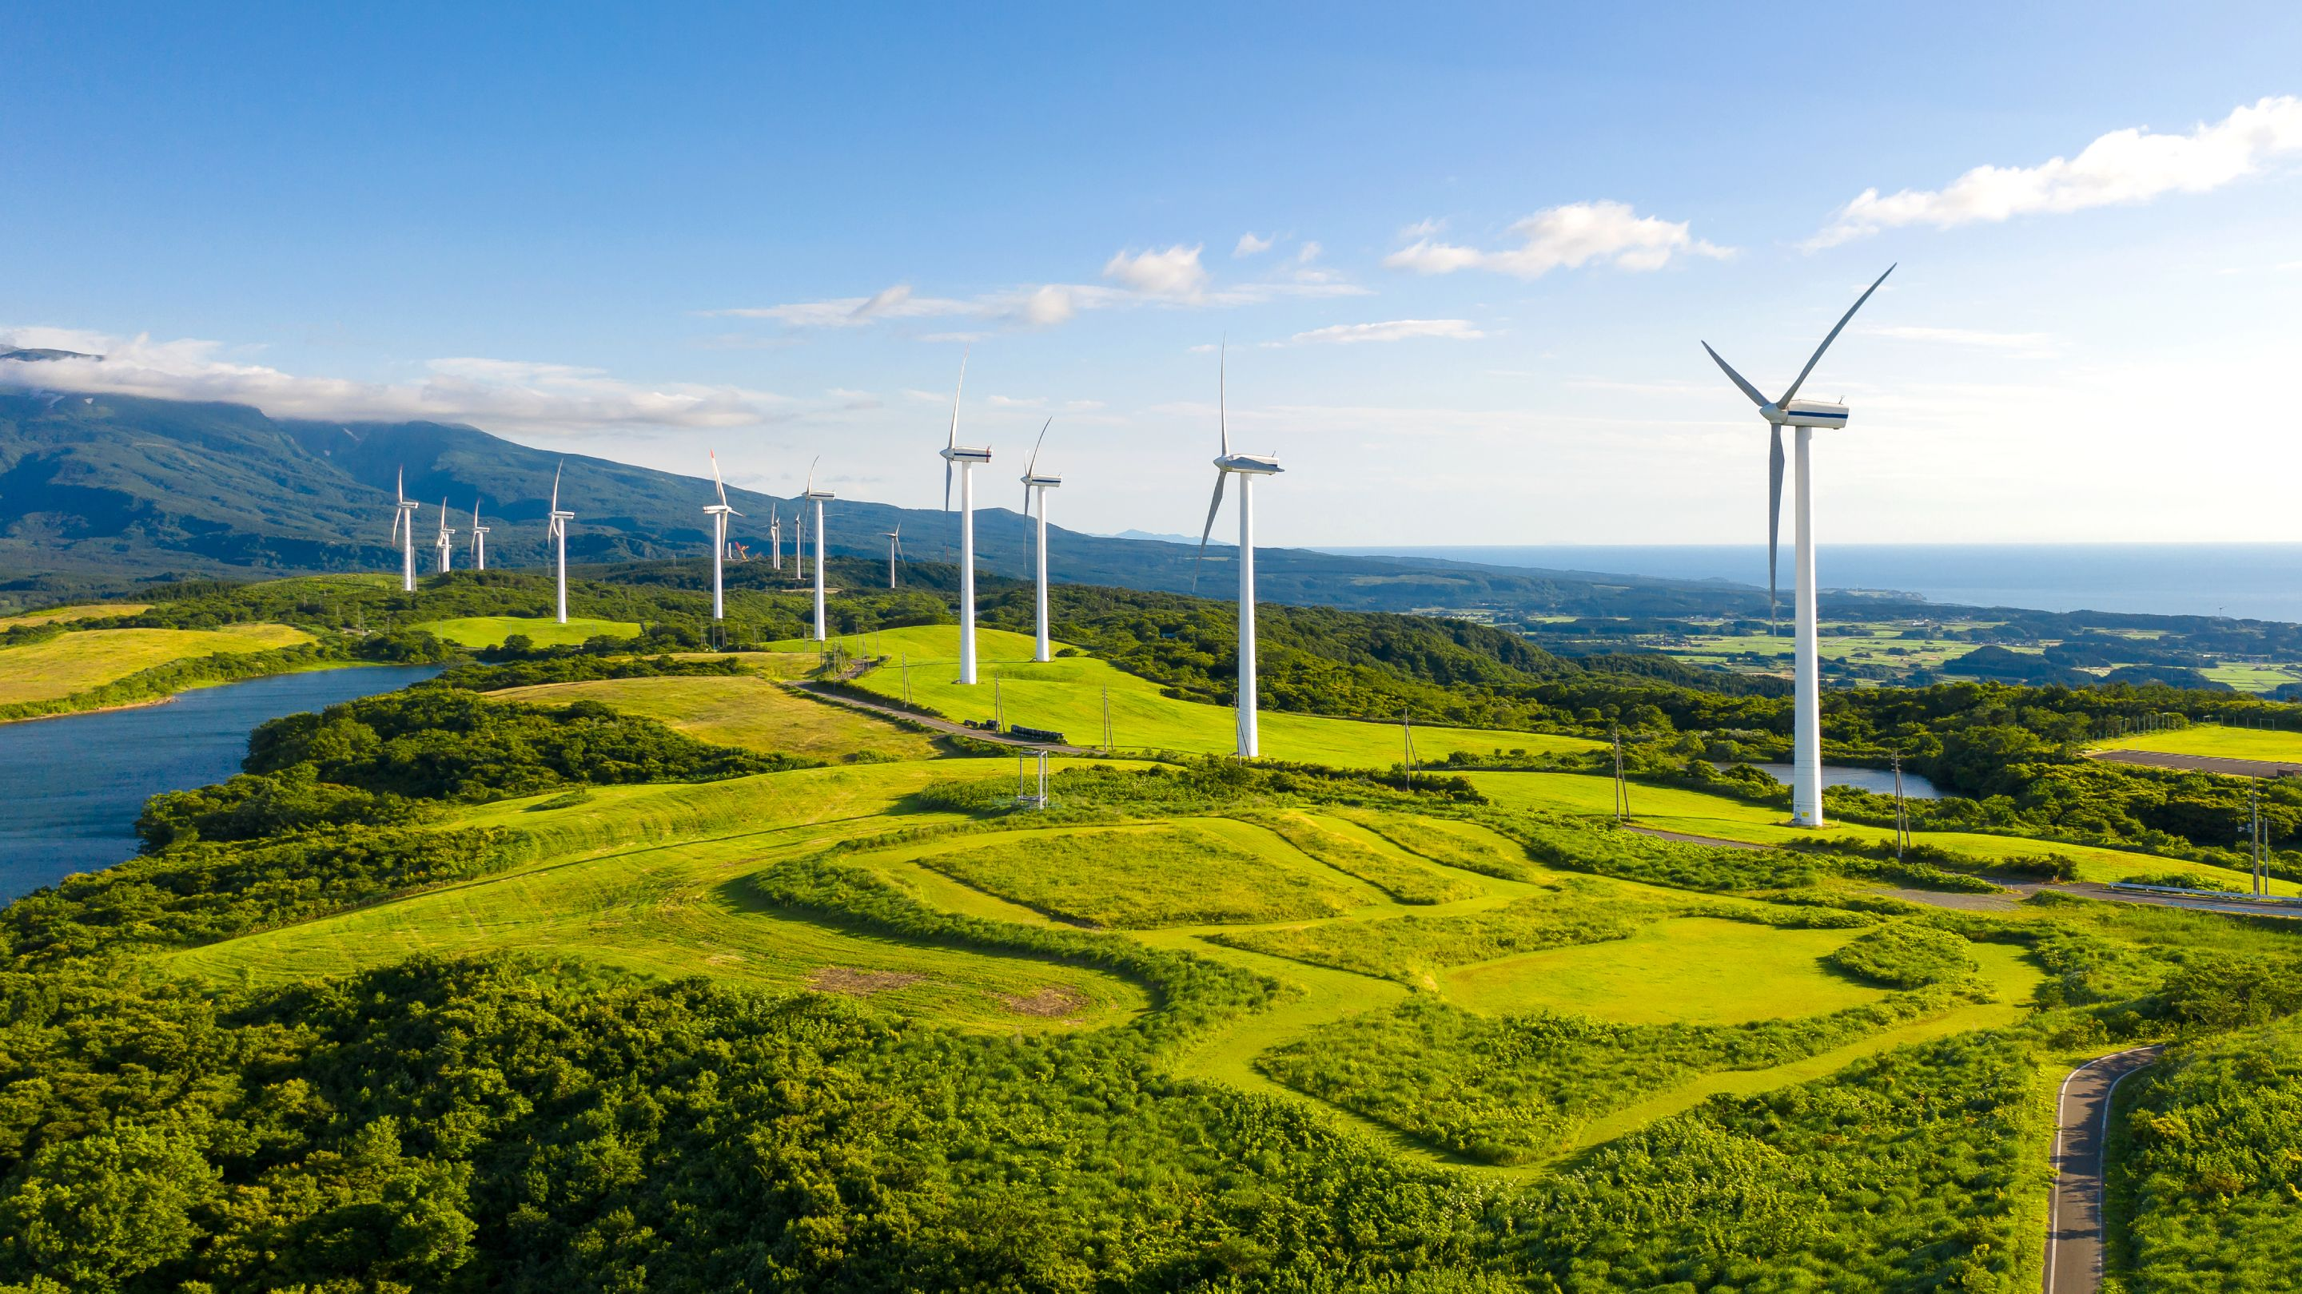
“Tecnologías críticas para una red eléctrica resiliente.”
Hitachi Energy
Mauricio Mazuela
Gerente General - Hitachi Energy Chile
External
Public
STRICTLY CONFIDENTIAL
Confidential
©Hitachi Energy Ltd 2025. All rights reserved

Slide 2
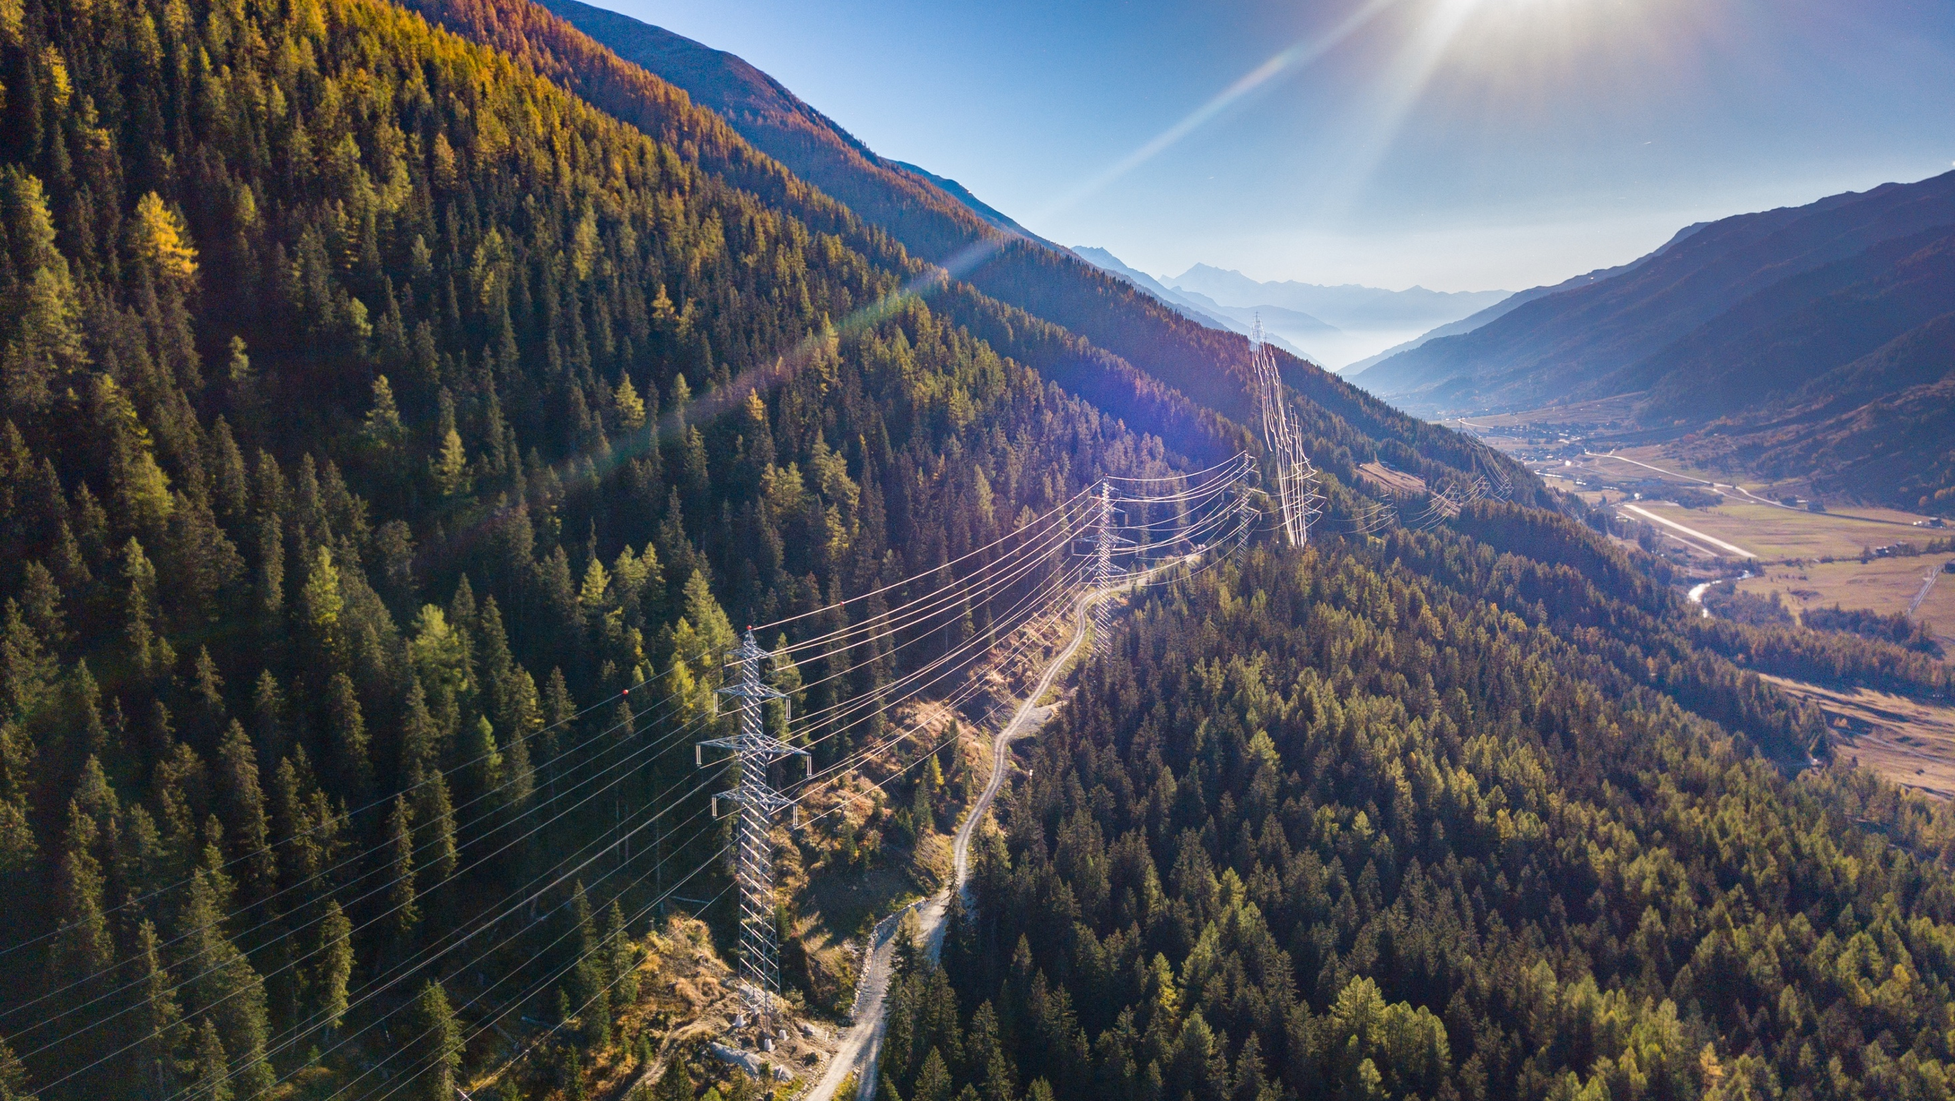

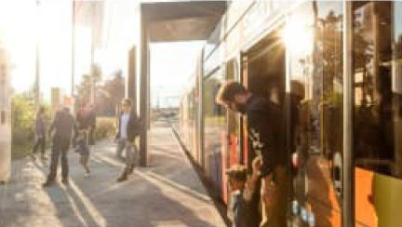
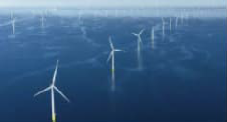

Nuestro planeta Tierra al 2050…
10 BN
Habitantes en nuestro planeta
Limite de calentamiento global 1.5°C
Llegaría a Cero
Demanda de cobre 24 → 50 MTon
1 BN
Recibirá electricidad confiable
80%
Mayor consumo de electricidad
500 BN
Dispositivos conectados IOT
Rapido crecimiento de EVs
250MN stock al 2030
68% de la población vivirá en ciudades
80% de la Energía sera libre de combustibles fósiles
Interconexiones En expansiones de red mantiendran el sistema Balanceado
50%
Fuentes de energía desde Sol y Viento
© Hitachi Energy Ltd 2025. All rights reserved
Notes:
Si el mundo logra cero emisiones netas hacia 2050, hay buenas probabilidades de mantener el calentamiento cerca de 1,5 °C.
Reducir al máximo las emisiones
Compensar las que queden (bosques, captura de carbono, etc.)
En 1950: solo ~20% vivía en ciudades Hoy: cerca de 55% Para 2050: se espera que llegue a ~65–70%

Slide 3
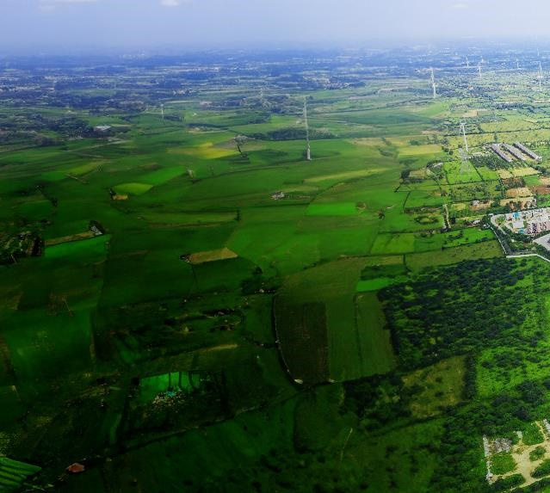
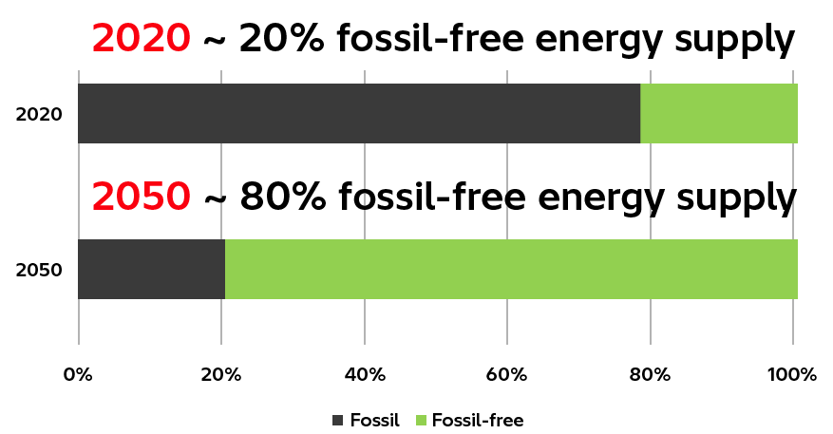
Camino hacia un sistema energético carbono neutral
Participación de energía libre de combustibles fósiles:
  Transición acelerada de la generación de energía basada en combustibles fósiles a la generación de energía renovable
01
  Creciente electrificación de los sectores de transporte, industria y construcción
02
Crecimiento de la demanda de electricidad global al 2050
  Portadores de energía sostenibles, complementarios a la electrificación directa
03
Industries doubling to
>20 PWh
Buildings growing
~50% to >15 PWh
Transportation growing
>30x to ~10 PWh
Reference value: China electricity consumption 2022 approx. 8.6 PWh, US appr. 4 PWh, EU appr. 2.8 PWh
En el sistema energético mundial de 2050, necesitaremos alrededor de cuatro veces la capacidad de generación de energía y necesitaremos transferir hasta tres veces más energía eléctrica en comparación con 2020.
Notes:
Giga es 10⁹, Tera es 10^{12,} , Peta es 10¹⁵
A nivel mundial, se estima que será necesario construir o añadir aproximadamente 80 millones de kilómetros de nuevas líneas eléctricas para el año 2050. Esta masiva expansión equivale a duplicar la longitud de la red eléctrica actual para soportar la transición hacia fuentes de energía renovables.

Slide 4
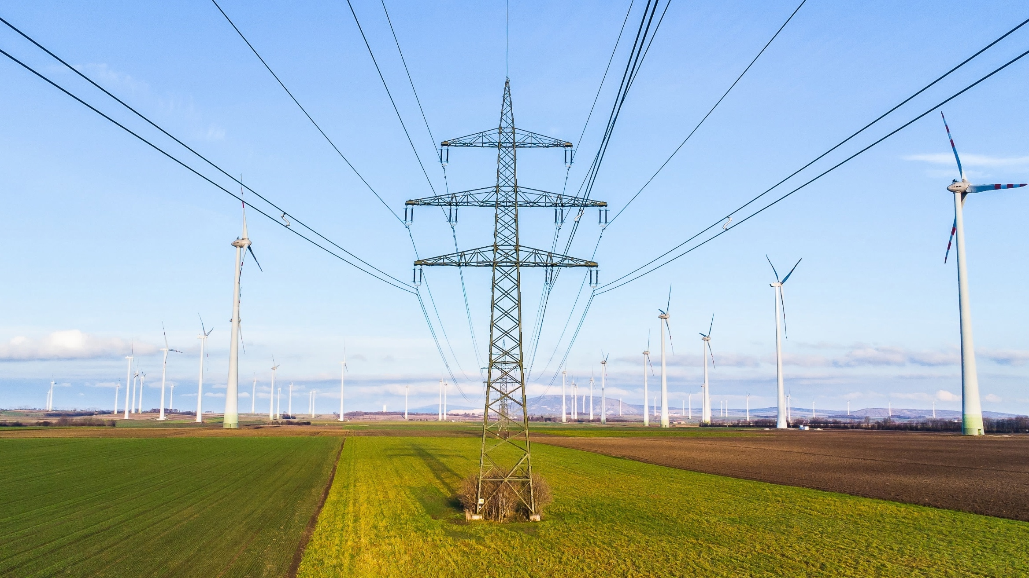
El triángulo de la Energía
Tres limitaciones a tener en cuenta para avanzar hacia un futuro energético sostenible para todos
Facilitadores que apoyan la transición energética
Seguridad de suministro
Colaboración
Inovación
Digitalización
Asequibilidad
Sustentabilidad
© Hitachi Energy Ltd 2025. All rights reserved
Notes:
Seguridad energética: Capacidad de un país para garantizar un suministro continuo, fiable y resiliente ante interrupciones, gestionando la producción, infraestructura y dependencia externa.
Asequibilidad energética: Accesibilidad, asequibilidad y precio justo de la energía para toda la población, evitando la pobreza energética.
Sostenibilidad ambiental: Transición hacia fuentes de energía limpias y reducción de las emisiones de gases de efecto invernadero para combatir el cambio climático

Slide 5
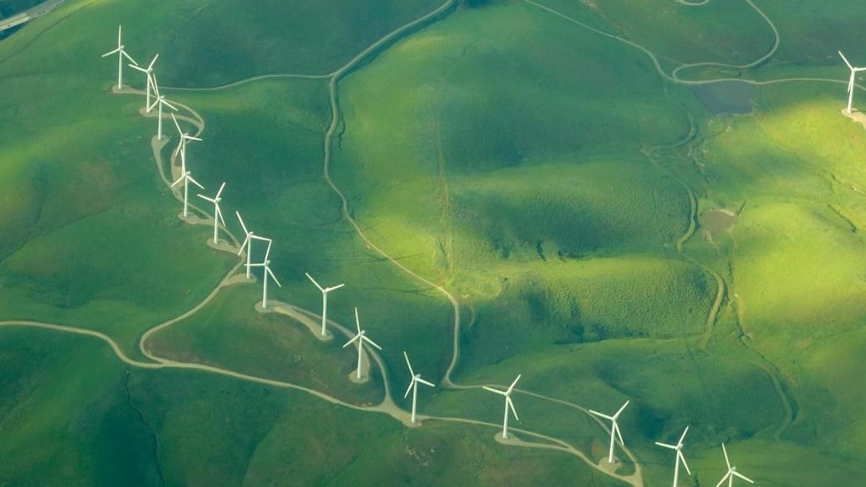
Acelerando juntos el futuro sin emisiones de carbono
Resolverlo necesitará…
La transición a cero emisiones netas es uno de los problemas más urgentes de nuestro tiempo.
¡Aportamos todo nuestro compromiso, pasión y energía!
Nuevas formas de pensar para innovar e impulsar el progreso
01
Impacto y valor reales en cada paso, con un enfoque constante en los resultados del cliente
02
Todos trabajando juntos en colaboración
03
© Hitachi Energy Ltd 2025. All rights reserved
Notes:
transición hacia las emisiones netas cero es uno de los desafíos más urgentes de nuestro tiempo.
Resolverlo requerirá…
Nuevas formas de pensar para innovar e impulsar el progreso.
Impacto y valor reales en cada etapa, con un enfoque constante en los resultados para el cliente.
Colaboración de todos.

Slide 6
La transición energética necesita tecnologías, servicios y alianzas
Puesta en marcha urgente del sistema eléctrico: tecnología disponible para comenzar ahora
Implementación de tecnología
Acuerdos
Demos y pilotos
Modelos de negocio
Investigación
Politcas y marco regulatorio
Talentos e inversiones
Tecnologías que facilitan la transición energética
Promoviendo un futuro energético sostenible para todos
Soluciones innovadoras adicionales a la vez que amplía la infraestructura
  Sustainable products & solutions
  Power electronics
  Digital technology and services
Construyendo las bases para un sistema de sistemas
© Hitachi Energy Ltd 2025. All rights reserved
Notes:
Acuerdo entre todos los actores del rubro → Soluciones, optimizaciones en conjunto.
Con los fenomenos electricos que conlleva la inyección de energía removable, La electronica de potencia es la tecnología clave que está mitigando y solucionando dichos fenomenos..

Slide 7
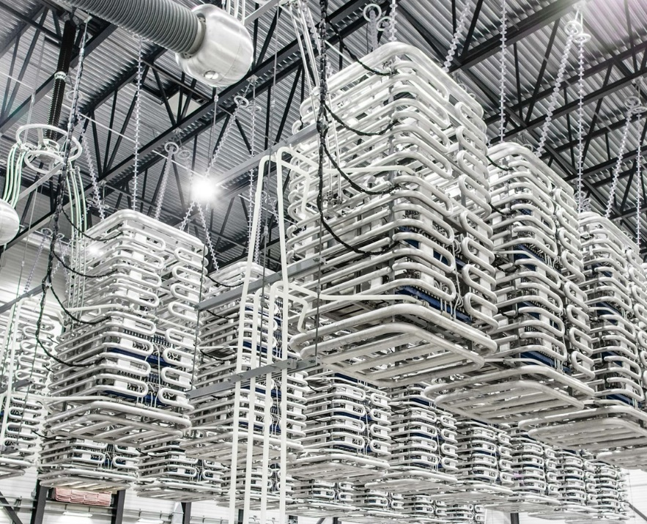
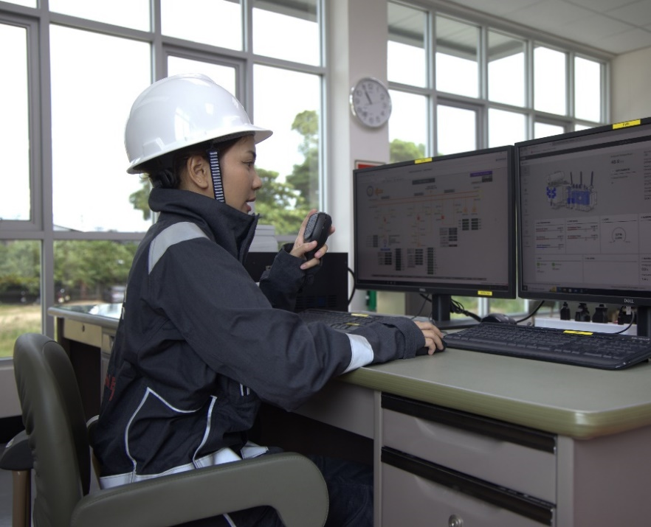
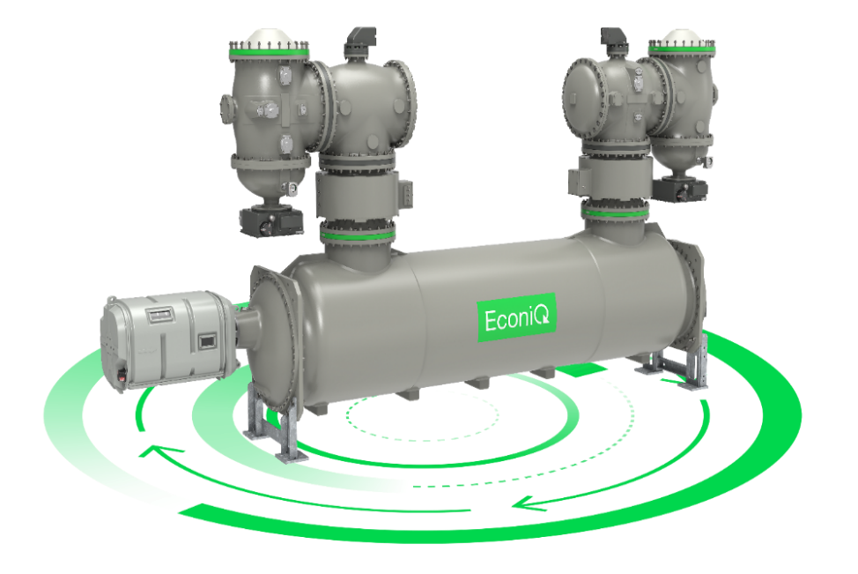
Tecnologías de calidad de energía para fortalecer las redes eléctricas
Electronica de Potencia
Tecnologia Digital y Servicios
Sustainable Productos, soluciones y servicios sustentables
Cada GW limpio que agregamos al sistema energético debe equilibrarse con un aumento en la capacidad y flexibilidad de la red para cumplir con la seguridad, la confiabilidad y la resiliencia.
Notes:
EconiQ Gas: dióxido de carbono (CO₂), oxígeno (O₂) y fluoronitrilo C4 (C₄-FN).

Slide 8
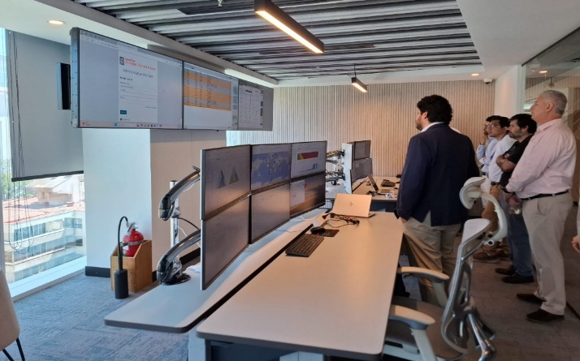
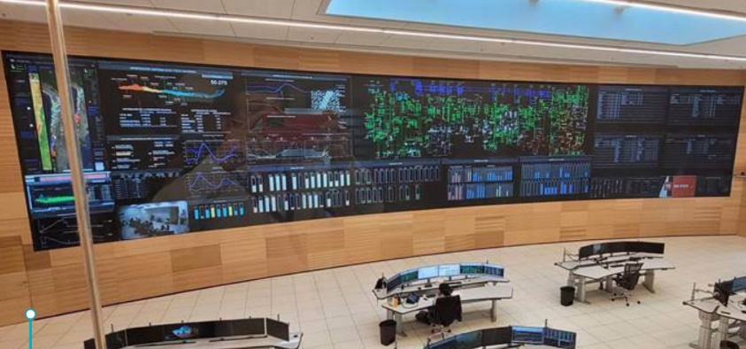
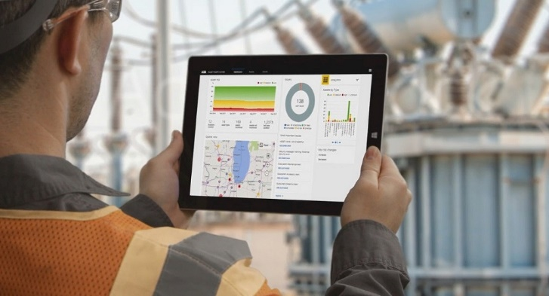
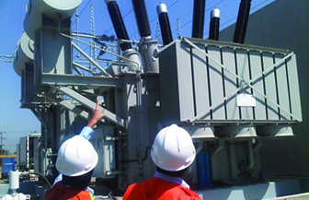

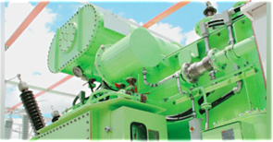
Principales casos de éxito - Chile
SCADA Nacional. Mas avanzado LATAM.
Primera Subestacion Digital en Chile
Inauguración Centro Monitoreo Remoto - Santiago
Primer Transformador de Potencia con Aceite Vegetal
Soluciones Subestaciones encapsuladas GIS Libre de SF6
Desfasador 2x400 MVA Cerro Navia/Polpaico
© Hitachi Energy Ltd 2025. All rights reserved
Notes:
- EconiQ Gas: dióxido de carbono (CO₂), oxígeno (O₂) y fluoronitrilo C4 (C₄-FN).
- Un desfasador controlar el flujo de potencia activa (MW) en una línea → Modifica el ángulo de fase entre el voltaje de entrada y salida.

Slide 9
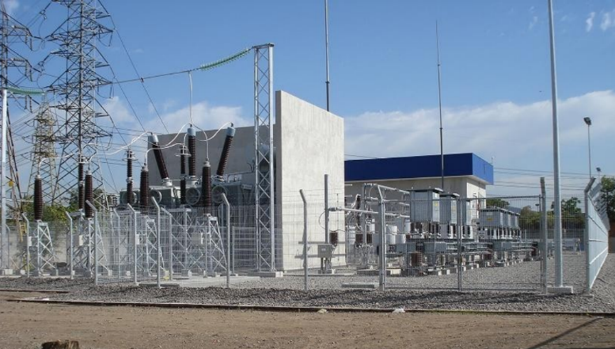
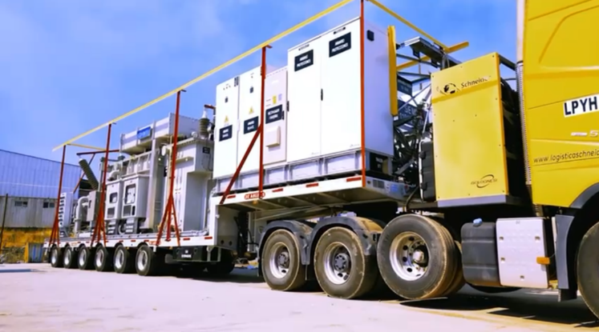
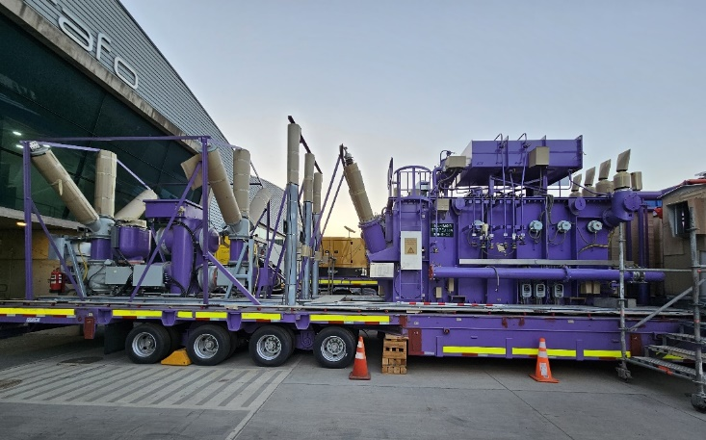

Principales casos de éxito - Chile
Solución STATCOM Cero Navia
Subestación Móbil - Utility
Subestación Móbil - Minería
Substation | Voltage Level | Rating | Technology
Minera Escondida | 220 kV | -80/+120 Mvar | SVC
Minera Los Pelambres | 220 kV | ±170 Mvar | STATCOM
Cardones | 220 kV | -60/+100 Mvar | SVC
Cerro Navia | 220 kV | -65/+140 Mvar | STATCOM
Polpaico | 220 kV | -65/+100 Mvar | SVC
Puerto Montt | 220 kV | -40/+70 Mvar | SVC
© Hitachi Energy Ltd 2025. All rights reserved
Notes:
Sin nombrar la gran participación que tenemos en renovables on en BESS
S/E moviles:
Conectar proyectos solares o eólicos de forma temporal o acelerada.
Reforzar puntos de la red donde hay congestión.
Resilencia: Permite recuperación rápida del sistema.

Slide 10

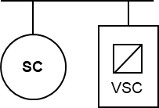

Calidad de energía
¿Qué servicios se requieren para operar una red eléctrica estable y segura?
Synchronous Condensers
Synchronous Condensers
Hybrid - SC
STATCOM (GFM)
Inertia
System strength
Steady operation
during normal
operation and during
disturbances.
Limits rapid rate of
Change of system
frequency (RoCoF).
Associated with
fault levels and
short circuit ratios.
Operate the system
securely and ensure safe protection systems.
Required for fault ride through and recovery from faults.
Enhanced STATCOM
Hybrid - SC
Enhanced STATCOM
BESS
Frequency control
Balancing load & generation.
After a frequency disturbance, control required in different timescales.
(<1 sec, up to 60 sec,
1 to 5 min, >5 min)
Stable operation during normal conditions.
Assist in fault ride through and recovery during disturbances.
Voltage control
Synchronous Generators
Synchronous Condensers
HVDC with voltage source converter
STATCOM (GFM)
Enhanced STATCOM
Capacitors/ Reactors/ MSCDN (Steady State)
New wind farms with controls
Load shedding
Enhanced STATCOM
Notes:
Headquarters in Zurich, Switzerland
~45,000 employees
60+ countries
1,800+ field engineers
150 nationalities
250 years’ heritage combined
2,600 R&D experts

Slide 11

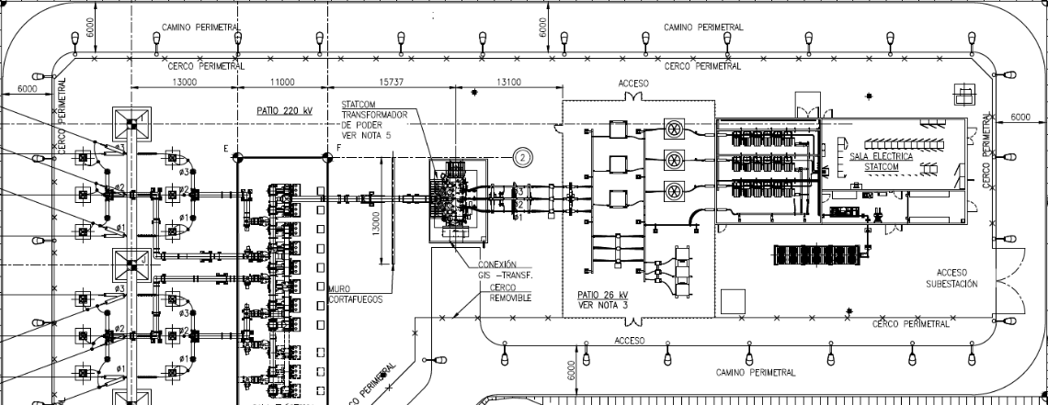
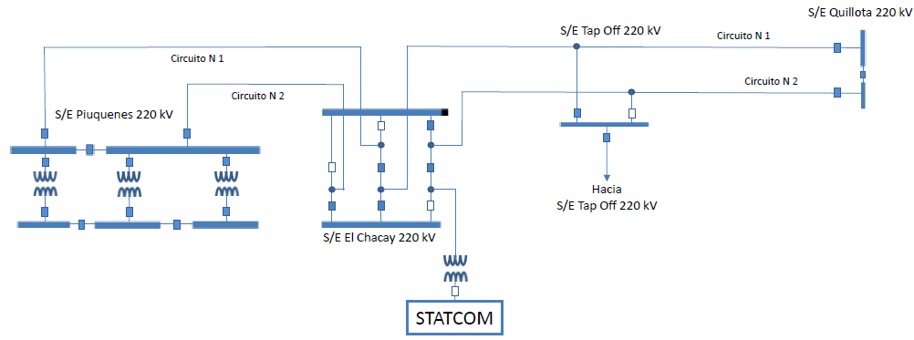
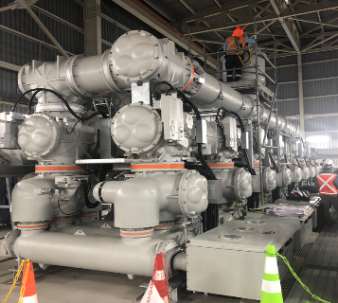
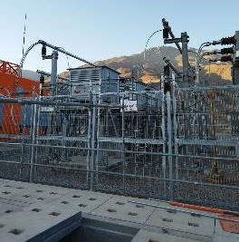
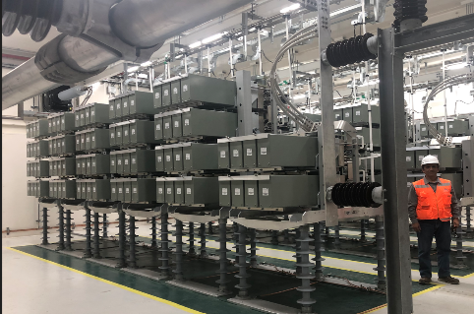
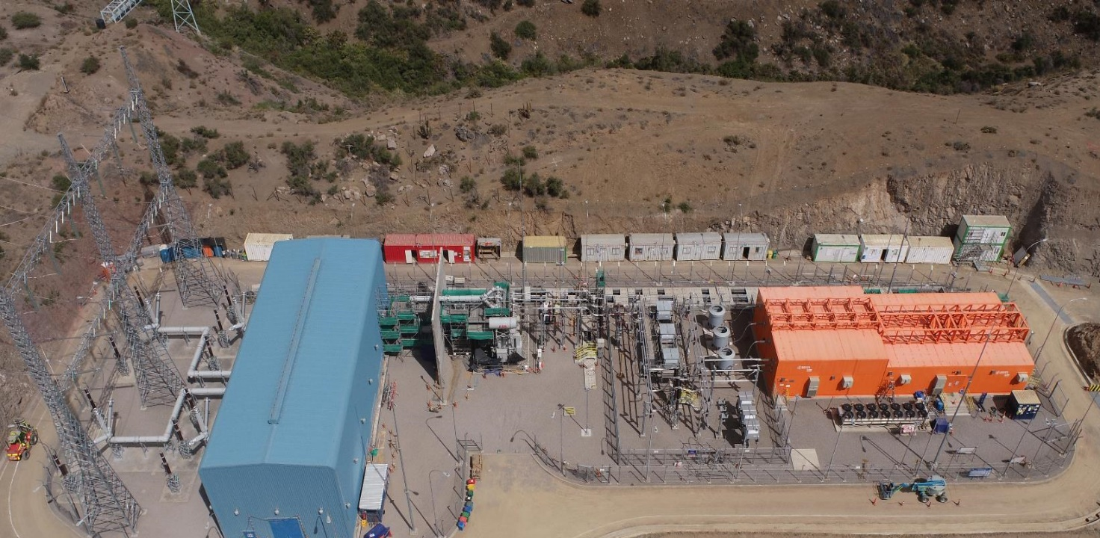
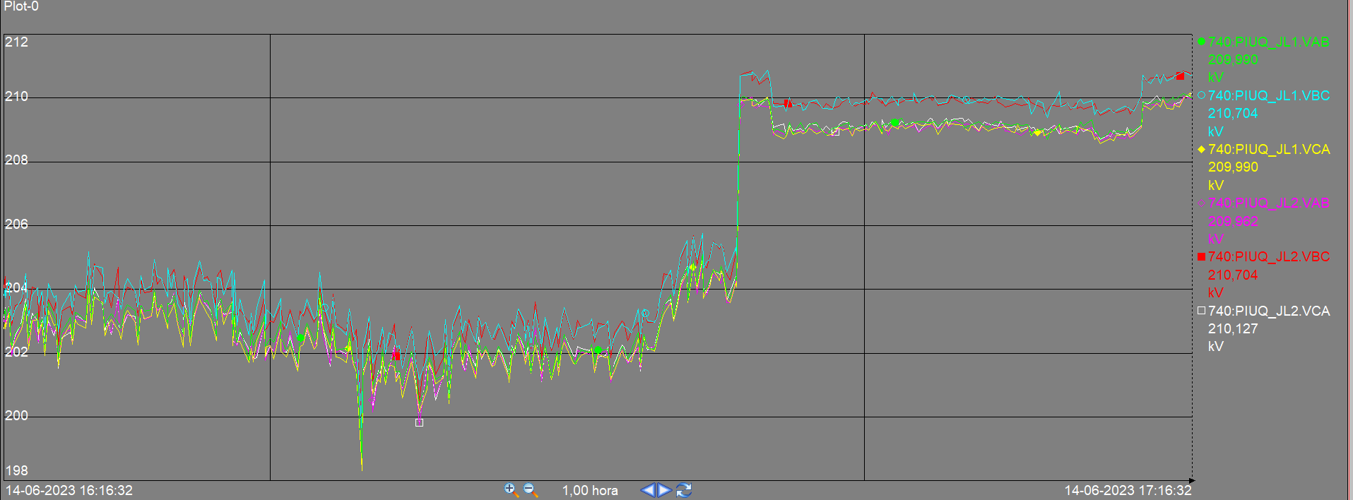
Caso de éxito - STATCOM 170 MVAr + GIS
SE PLANTA CONCENTRADORA
3X100MVA
180MW
SE CONEXIÓN
RED NACIONAL
~
~
~
SE STATCOM 220KV, 170 MVAr
SM
~
SM
~
~
~
Sala GIS
Patio 26 kV
Sala STATCOM
3 CCV
2 CCV
3 VDF
Ingreso control STATCOM
Set point a 210kV
Test : Consumo PLANTA
Sin VDF y con STATCOM controlando a 210kV
© Hitachi Energy Ltd 2025. All rights reserved

Slide 12
Thank you
Subscribe to our monthly newsletter for the latest Hitachi Energy and industry news.
www.hitachienergy.com

